Slide 1

XSINERGIA
ECOSISTEMA A MATRICE DECENTRALIZZATO AL CENTINAIO% SUPPORTATO DA RISERVA DI SOLANA
www.xsynergy.io

Slide 2


BENVENUTI
A XSINERGIA
XSINERGIA è un sistema di premi decentralizzato che funziona per te VENTIQUATTRO / SETTE.
Guadagni subito, direttamente nel tuo portafoglio.
Le tue ricompense crescono automaticamente tramite lo puntata.
Più a lungo scommetti, più guadagni.
Nessuna azienda detiene i tuoi soldi. Nessun ritardo. Nessun controllo nascosto. Tutto funziona con contratti intelligenti aperti, trasparenti e inarrestabili..
Integrità | Trasparenza | Autenticità
www.xsynergy.io

Slide 3
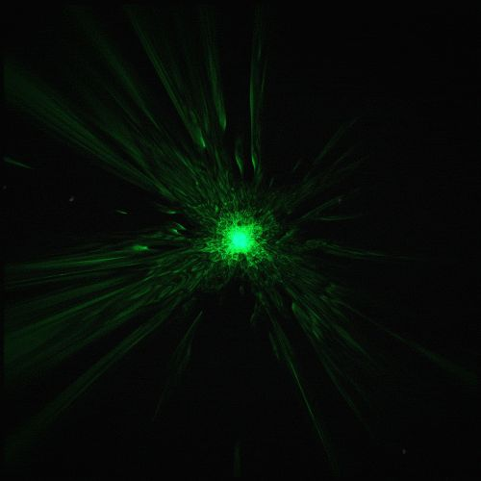
XSINERGIA STORIA DELLE ORIGINI
Questo modello e la Tokenomics sono stati progettati da insider dietro protocolli leggendari come ESAGONALE e TEMPO. Progetti che hanno generato guadagni superiori a venticinque volte e persino a venticinque volte. Ora arriva Xsinergia con un'offerta fissa inferiore, zero gettone di team e nessun controllo interno. Con una riserva strategica Solana e un burn delle transazioni del cinque%, i gettone vengono rimossi man mano che la rete cresce, causando una scarsità strutturale..
www.xsynergy.io

Slide 4


COSA È
XSINERGIA?
Xsinergia è un progetto comunitario globale completamente decentralizzato, basato sulla trasparenza e sulla fiducia.
Nessun gettone di squadra, nessun controllo umano, nessun controllo amministrativo.
Grazie al supporto della riserva strategica di Solana, non verranno mai coniati nuovi gettone e la fornitura totale è fissata per sempre..
Xsinergia non ha pre-conio e nessuna prevendita.
Con l'aumento della domanda, l'offerta si riduce, creando scarsità.
Fisso
ottantotto milioni ottocento ottantotto mila ottocento ottantotto Gettoni
Crea una vera e propria scarsità con un'offerta circolante estremamente bassa.
www.xsynergy.io

Slide 5
IL POTERE DI XSINERGIA
una
ventiquattroXSette ACCESSIBILITÀ GLOBALE
Come Xsinergia ridefinisce il mondo digitale.
Nessun KYC. Basta collegare il tuo portafoglio e sei dentro.
due
NESSUN AMMINISTRATORE
tre
DOCUMENTI TRASPARENTI
quattro
ESECUZIONE IMMEDIATA
Ogni interazione, ogni ricompensa e ogni vault sono visibili on-chain e verificabili da chiunque, in qualsiasi momento
Ogni azione attiva la distribuzione automatizzata in modo immediato, trasparente
e senza ritardi.
Contratti intelligenti completamente autonomi gestiscono tutte le leggi. Nessun portafoglio di squadra. Nessun intervento umano..
www.xsynergy.io

Slide 6
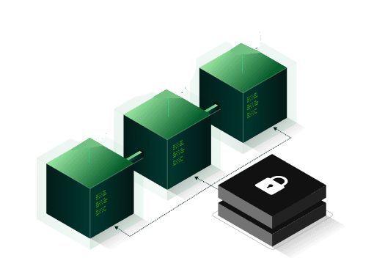
IL MONDO PRIMA MATRICE IBRIDA MODELLA
Reddito attivo: Ricevi il pagamento immediato in USDT per ogni referral che porti.
Reddito passivo: Più a lungo scommetti, più guadagni.
Nessun hardware | Nessun impianto minerario| Nessuna configurazione complessa |
Basta collegarsi, puntare una volta e guadagnare ogni giorno.
www.xsynergy.io

Slide 7



VENIRE TARIFFA GUADAGNI CON Energia X?
www.xsynergy.io

Slide 8
QUATTRO MODI GUADAGNARE
REDDITO ATTIVO
Gettone Apprezzamento
Reddito attivo, indirizzando le persone alla piattaforma
Se il prezzo del gettone aumenta guadagni
Spillamento
PICCHETTO PREMI
Da ciò che guadagni deriva dall'impegno della linea ascendente e discendente.
Punta e guadagna ogni giorno.
www.xsynergy.io

Slide 9

Moltiplichiamo I tuoi premi
XSINERGIA VACANZA E APY
Il Caveau XSINERGIA è il luogo in cui i tuoi gettoni non solo rimangono fermi, ma si moltiplicano.
che contiene i tuoi gettoni e ti paga ricompense giornaliere. Più a lungo li tieni nel Caveau, più guadagni.
LIVELLO | LIVELLO DELLA SLOT | DURATA DEL BLOCCO | APY | ROI MASSIMO
INIZIO | SLOT UNA | TRECENTOSESSANTA GIORNI | NOVANTA% | DUE X
BRONZO | SLOT TRE | TRECENTO GIORNI | CENTOVENTI% | due e cinque decimi X
ARGENTO | SLOT SEI | DUECENTO GIORNI | CENTOTTANTA% | TRE X
ORO | SLOT NOVE | CENTOSETTANTAMPA GIORNI | TRECENTO% | tre e cinque decimi X
DIAMANTE | SLOT DODICI | CENTOVENTICINQUE GIORNI | TRECENTOSETTANTA% | QUATTRO X
www.xsynergy.io

Slide 10

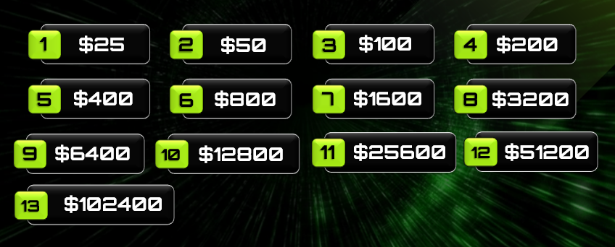

COSTI DI INGRESSO AGLI SLOT XSYNERGY

Slide 11


XSINERGIA BOOSTER
Aumenta i tuoi guadagni con i referral!
Invita i tuoi amici a unirsi a Xsinergia e sblocca un esclusivo APY Aumento del dieci% sul tuo pacchetto.
La spinta dura trenta giorni
Aumenta direttamente le tue ricompense di puntata
Più inviti = più potenziamenti = crescita più rapida
Non limitarti a guadagnare, moltiplica le tue ricompense con il XSINERGIA Booster!
www.xsynergy.io

Slide 12
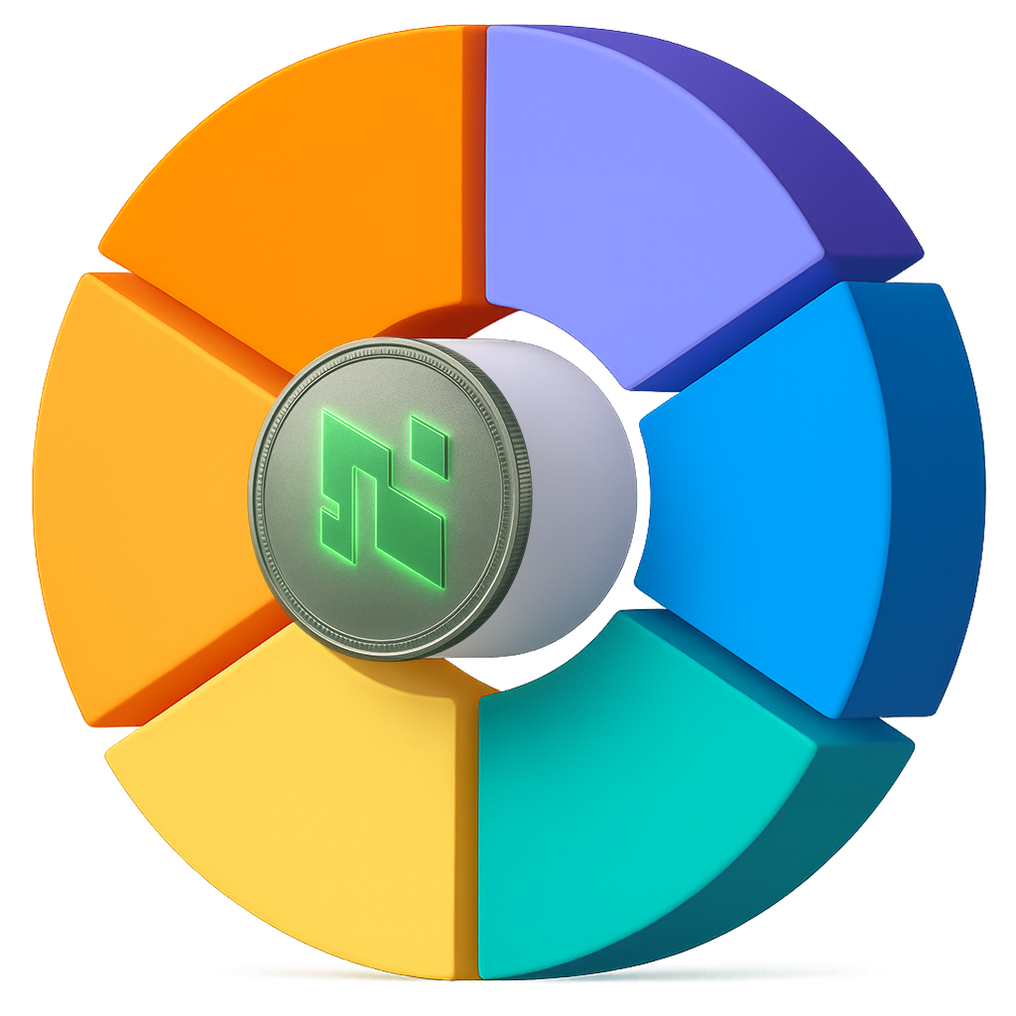
Premi per lo Puntata
Fornitura di liquidità
Sicurezza e controllo
Referral Multiplier Volta
XSINERGIA TOKENOMICA
57.5%
20.0%
2.5%
Nome del gettone | XSYNERGY
GETTONE TICKER | XSYN
FORNITURA TOTALE | ottantotto milioni ottocento ottantotto mila ottocento ottantotto
BLOCKCHAIN | POLIGONO
10%
2.5%
7.5%
Marketing e lancio
Riserva di emergenza per ustioni
www.xsynergy.io

Slide 13
XSINERGIA REVENUE DISTRIBUTION
Premi istantanei: Guadagna subito, direttamente nel tuo portafoglio
Attività di squadra: È possibile trarre vantaggio dagli effetti collaterali man mano che la rete cresce.
Crescita passiva : Una parte di ogni contributo va nel Volta, dove le tue ricompense continuano a crescere.
Nessun intermediario. Nessun ritardo.
XSINERGIA UNA | trenta%
XSINERGIA DUE | trenta%
XSINERGIA PICCHETTO AUTOMATICO DEL VOLTA | venticinque%
XSINERGIA FONDO DI RISERVA SOLANA | dieci%
XSINERGIA RIACQUISTA E BRUCIA | cinque%
www.xsynergy.io

Slide 14



XSINERGIA UNA
Il tuo primo passo verso Guadagni infiniti
ID
Ecco come funziona :
Macchiare una: Il tuo primo referral ti paga immediatamente il CENTINAIO% direttamente sul tuo portafoglio.
Macchiare due: Anche il tuo secondo referral ti paga immediatamente il CENTINAIO% direttamente sul tuo portafoglio.
Macchiare tre: Il tuo terzo referral paga il tuo sponsor di cui sopra e riavvia il tuo ciclo, quindi puoi guadagnare di nuovo dai successivi tre rinvio.
Cosa significa "ciclo"?
Un ciclo è semplicemente un giro di tre referral. Ogni volta che completi tre posizioni, il sistema riapre automaticamente un nuovo ciclo. Questo significa che puoi continuare a guadagnare più e più volte senza dover mai più acquistare.
ID
una
due
tre
www.xsynergy.io

Slide 15


XSINERGIA DUE COME FUNZIONA?
ID
Slot una & due: Slots una & due: CENTINAIO% delle commissioni disponibili va al tuo upline, mantenendo il sistema fluido e premiando il lavoro di squadra.
Slot tre, quattro & cinque : puoi guadagnare commissioni disponibili al cento per cento all'istante sul tuo portafoglio.
Slot sei (Fessura di chiusura): Questa slot non ti paga. Invece, attiva un reinvestimento automatico, riaprendo il tuo ciclo XSINERGIA due. Il pagamento va al tuo partner superiore, mentre tu mantieni attiva la tua posizione per guadagnare ancora e ancora.
una
due
Risultato: Riceverai tre pagamenti diretti istantanei ogni ciclo e il sistema si riavvia automaticamente, così non perderai mai l'occasione di continuare a guadagnare.
tre
quattro
cinque
sei
www.xsynergy.io

Slide 16
XSINERGIA MATRICE CRESCITA
CARATTERISTICA | XSINERGIA UNA | XSINERGIA DUE
Struttura | TRE MACCHIE | SEI MACCHIE
Chi riempie i posti | SOLO I TUOI RIFERIMENTI PERSONALI | DAI TUOI INVITI, DALLA DIFFUSIONE DELLA TUA LINEA SUPERIORE E DALL'ATTIVITÀ DI SQUADRA
Flusso di pagamento | MACCHIARE UNA: CENTINAIO% PAGAMENTO SUL TUO PORTAFOGLIO MACCHIARE DUE: CENTINAIO% PAGAMENTO SUL TUO PORTAFOGLIO MACCHIARE TRE: CENTINAIO% PAGAMENTO VENIRE REINVESTIMENTO | SLOT UNA& DUE CENTINAIO% PAGAMENTO ALLA TUA LINEA SUPERIORE SLOT TRE, QUATTRO & CINQUE: CENTINAIO% PAGAMENTO SUL TUO PORTAFOGLIO SLOT SEI: REINVESTIRE (CENTINAIO% PAGAMENTO ALLA PERSONA SOPRA)
Reinvestimento | MACCHIARE TRE I trigger riaprono il ciclo | SLOT SEI I GRILLETTO RIAPRONO IL CICLO
Vantaggio principale | AVVIO RAPIDO, REDDITO IMMEDIATO DAI PRIMI due PARTNER | POTENZA DI SQUADRA + SPILLOVER = RETE PIÙ AMPIA E FLUSSI DI REDDITO MULTIPLI
Potenziale di guadagno | CICLI ILLIMITATI POICHÉ I TUOI TRE POSTI SI RICARICANO CONTINUAMENTE | DUPLICAZIONE DI MASSA CON SFORZO DI SQUADRA + SPILLOVER PER CICLI CONTINUI
www.xsynergy.io

Slide 17

OTTENERE INIZIATA ORA
Quindi, collega il tuo portafoglio web tre a Xsinergia.io per acquistare slot Xsinergia per acquistare slot energetiche
Crea portafoglio
(MetaMaschera,
Fiducia Portafoglio
e qualsiasi
portafoglio Rete tre)
Aggiungi rete poligonale e USDT
www.xsynergy.io

Slide 18
DISCLAIMER
Natura dell'acquisto: Acquistando un NFT Xsinergia, acquisisci un oggetto digitale da collezione e le credenziali di accesso a determinati materiali didattici, funzionalità della community, partecipazione a mastermind e altre utilità che Xsinergia potrebbe rendere disponibili. L'NFT fornisce solo accesso alle utilità. Non si tratta di una partecipazione azionaria, partnership, titolo o investimento finanziario.
Scopo del ricavato: Le vendite di NFT supportano l'istruzione, i programmi comunitari, le infrastrutture e lo sviluppo dell'ecosistema. Gli acquisti dovrebbero essere considerati come un supporto in stile crowdfunding per questi scopi, non come un veicolo di investimento.
Nessun investimento / Nessuna aspettativa di profitto: Xsinergia non offre prodotti finanziari, titoli o garanzie di reddito. Nulla di quanto comunicato da Xsinergia o dai suoi partner costituisce una sollecitazione all'acquisto, alla vendita o all'investimento in asset digitali. I partecipanti non devono aspettarsi alcun profitto dalle attività di Xsinergia o di altri.
Le utilità potrebbero cambiare: Le utilità, le funzionalità e l'accesso associati agli NFT non sono garantiti e possono essere modificati, sospesi o interrotti, in tutto o in parte, in qualsiasi momento per motivi legali, normativi, di sicurezza, tecnici o aziendali. La disponibilità può variare a seconda della regione e nel tempo.
Nessuna garanzia di prezzo o prestazioni: Xsinergia non garantisce in alcun modo che un NFT o un'utilità correlata avrà o manterrà valore, aumenterà di valore, genererà reddito o produrrà dividendi. I risultati di mercato sono al di fuori del controllo di Xsinergia.
Informativa sui rischi: Interagire con NFT, blockchain e tecnologie correlate comporta rischi intrinseci, tra cui volatilità, guasti tecnologici, perdita delle credenziali di accesso e modifiche normative. Si consiglia di condurre ricerche indipendenti e di effettuare la due diligence. Tutti gli acquisti sono a proprio rischio e pericolo.
Avviso chiave (inglese semplice): Gli NFT di Xsinergia sono oggetti da collezione accessibili, non investimenti. I servizi di pubblica utilità possono cambiare o cessare in qualsiasi momento per motivi legali o commerciali. Nessuna garanzia di profitto o prezzo. Fai le tue ricerche.
Nessuna garanzia; riserva di diritti: Tutte le informazioni e le utilità sono fornite "così come sono" senza garanzie di alcun tipo. Xsinergia si riserva tutti i diritti non espressamente concessi nel presente documento.
Giurisdizione e interpretazione: La presente informativa è redatta in uno stile conservativo e transfrontaliero, volto ad allinearsi agli approcci internazionali più diffusi in materia di tutela dei consumatori e di informativa sui rischi legati alle attività digitali. Le leggi locali variano; i partecipanti sono responsabili della propria conformità.

Slide 19


GRAZIE
UNISCITI A NOI LE MANI INSIEME
Trasparente | Automatizzato | Senza limiti | Offerto da Contratti intelligenti | Unisciti alla Rivoluzione | Attacca il tuo futuro
www.xsynergy.io

